Slide 1
Подробное устройство компьютера
АНО ПОО ММКЦТ “Академия Топ”
Специальность 09.02.07 “Информационные системы и программирование”
Все о комплектующих от А до Я
Подготовил: Белов Артём Валерьевич
Студент группы 9/1 - РПО - 25/1
Проверил: Сизов Данил Евгеньевич
Кострома. 17.10.25

Slide 2
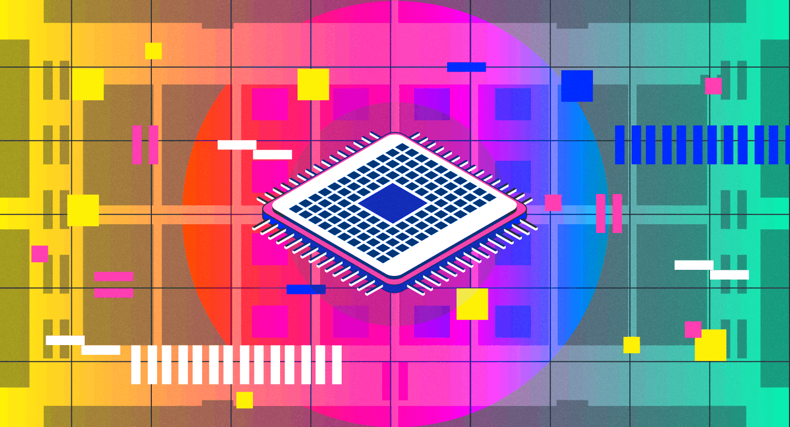
Процессор
(ЦП, или CPU — от англ. central processing unit) — главный компонент компьютера, который выполняет все вычисления и управляет другими системами. Часто процессор сравнивают с мозгом — он тоже умеет обрабатывать информацию и принимать решения, а разобраться в его работе очень сложно.
Компоненты процессора:
1. Арифметико-логическое устройство
2. Устройство управления
3. Регистры
4. Кэш-память
5. Шина данных

Slide 3
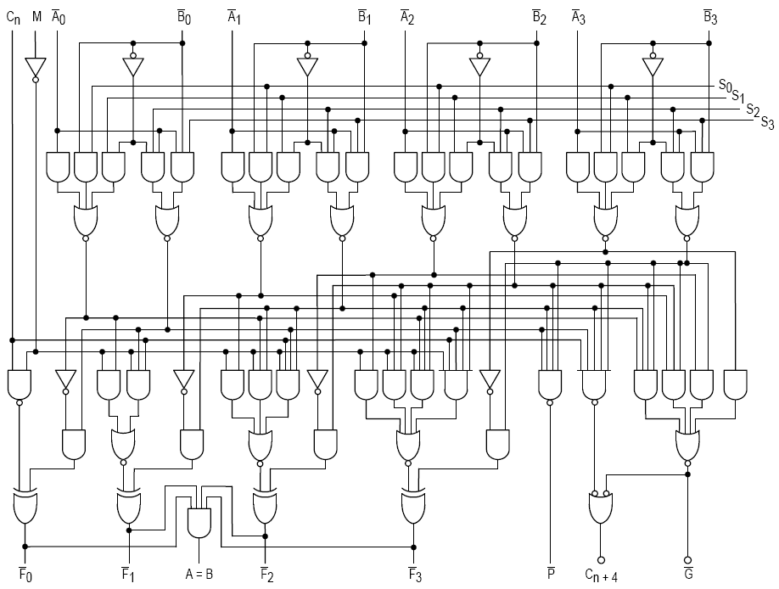
Арифметико-логическое устройство
Арифметико-логическое устройство (АЛУ) - Компонент процессора, позволяющий выполнять простейшие математические и логические операции.
Функции:
Арифметические операции
Логические операции
Специальные арифметические операции
Схема
АЛУ

Slide 4
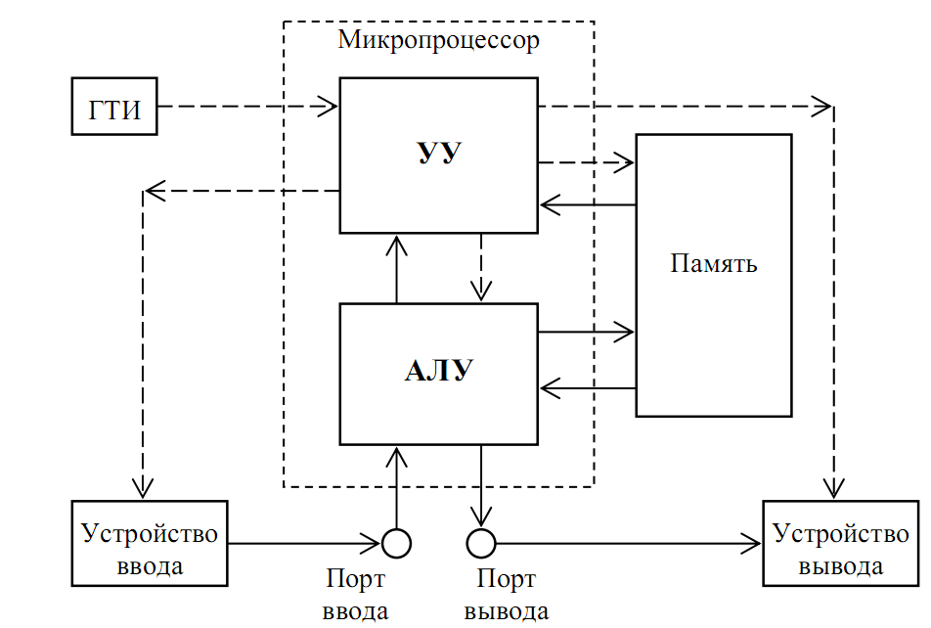
Устройство управления
Устройство управления (УУ) - Интерпретирует команды программы и управляет работой процессора, направляя данные и управляя ходом выполнения операций
Основные функции УУ:
Декодирование команд
Генерация управляющих сигналов
Координация работы блоков
Формирование адресов
Схема УУ

Slide 5
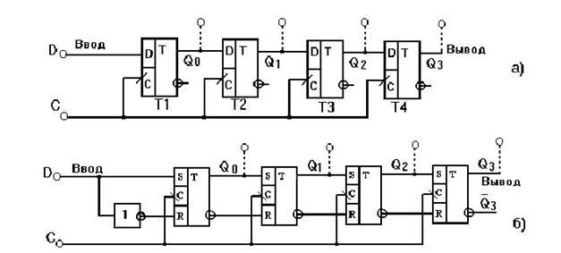
Регистры
Регистры - Это тип памяти "Ячейка" внутри процессора имеющая свой уникальный адрес. Служит для хранения данных , адресов, промежуточных результатов.
Функции и назначение:
Хранение данных
Облегчение вычислений
Управление потоком выполнения
Взаимодействие с памятью
Схема
Регистров

Slide 6
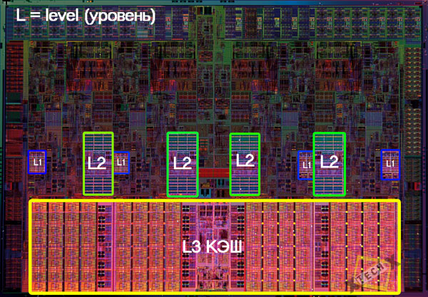
Кэш-память
Кэш-память - Ещё один тип памяти для хранения часто используемых команд и данных, расположенный вплотную к ядру процессора. Несмотря на малый объем (Для уровне L1 и L2), скорость обмена данными столь высока что компенсирует это.
Объем кэш-памяти на примере процессора Ryzen 7 7800X3D:
1. L1 - 64Kb x 8 = 512 Kb (500-1000 Gb/s - 3/4 Такта)
2. L2 - 1024 Kb x 8 = 8 192 Kb (200-400 Gb/s - 10/12 такта)
3. L3 - 96 Mb x 1024 = 98 304 Kb (100-200 Gb/s - 30/40 такта)
Схема
Кэш-памяти
внутри ЦП

Slide 7
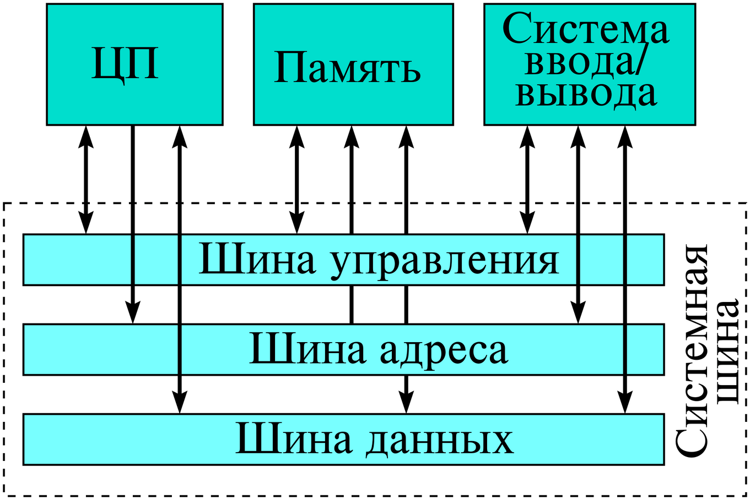
Шина данных
Шина данных процессора — это совокупность линий (проводников) в составе системной шины компьютера, предназначенная для передачи самих данных (информации) между ЦП и другими компонентами системы.
Этапы цикла:
1. Загрузка команды (Fetch)
2. Декодирование команды (Decode)
3. Выполнение команды (Execute)
4. Обновления счетчика команд

